Slide 1
Sektör Analizi ve Örnek Çalışma
Starbuck’s Örneği

Slide 2
Pazar Bölümlendirme Stratejisi:
Şirketin kuruluşunu takip eden ilk yıllarda hedef pazar kitlesini:
-Orta ve yüksek gelir seviyesine sahip (Gelire göre)
-Eğitim düzeyi yüksek (Eğitim seviyesine göre)
-Belirli bir kahve kültürüne sahip (Kültürel)
-Şehir merkezlerinde yaşayan (Bölgesel)
-25-44 yaş arası tüketiciler oluşturmaktaydı (Demografik)

Slide 3
Pazar Bölümlendirme Stratejisi:
Fakat zaman içerisinde pazarın diğer bölümlerindeki büyüme fırsatlarını fark ederek, hedef pazarını tüm yaş ve gelir guruplarını kapsayacak şekilde genişletmiştir.
Ayrıca yalnızca şehir merkezleri değil kırsal kesimde yaşayanlar ve düşük eğitim seviyesine sahip kitleyi de hedef pazarına dahil edilmiştir.

Slide 4
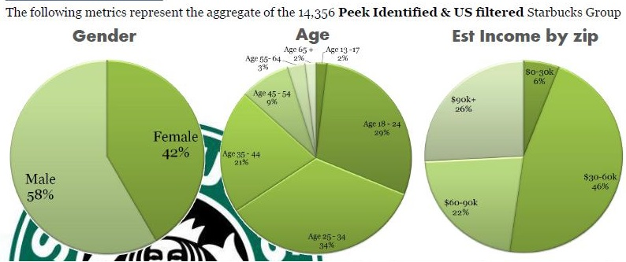

Slide 5
Marka Yenileme Stratejisi:
Notes:
1971 kuruluş 1987: Howard Shultz satın aldı 1992:90’lı yıllarda çok hızlı bir büyüme trendine girmiştir. Amerika dışında da faaliyet göstermeye başlamıştır.2011den sonra kahve dışındaki alanlara da yatırım yapacağını gösteriyor

Slide 6
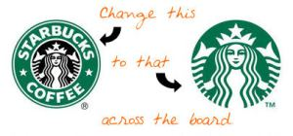
Marka Yenileme Stratejisi:
Artan ürün çeşidi ve genişleyen hedef pazarın beklentilerine uygun olarak mağazalar, sunulan hizmetler ve hatta şirketin logosu yenilenerek marka daha geniş kitleler için cazip hale getirilmektedir.
Notes:
Şirket büyüdükçe markasını da yenilemektedir Mobil ödeme, wi-fi hizmeti, teknoloji ve internetin kullanılması yeni logosundan kahve ibaresini kaldırması

Slide 7
Pazarlama Stratejileri:
Ürün:
Starbucks müşterilerine “dünyanın en kaliteli kahvelerini sunmak” ilkesiyle hareket etmektedir.

Slide 8
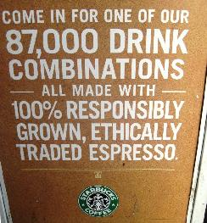
Ürün Farklılaştırma (Çeşitlendirme) Stratejisi:
1971 yılında ilk açılan Starbucks mağazasında sadece baharat, kuru çay ve kavrulmuş kahve çekirdeği satışı yapılmaktaydı, bugün ise 87,000 içecek kombinasyonu müşterilere sunulmakta.

Slide 9
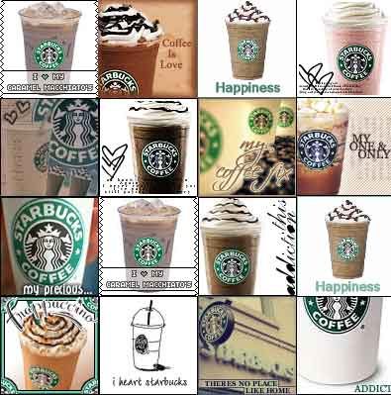
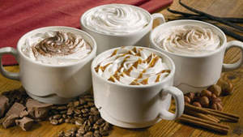
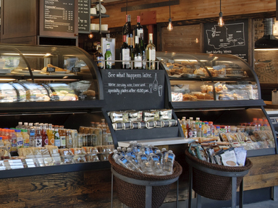
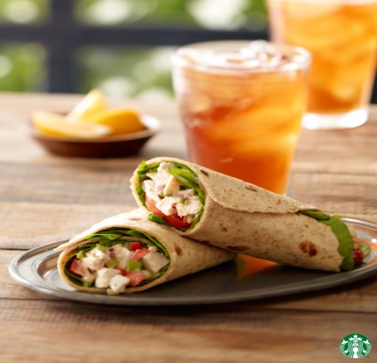
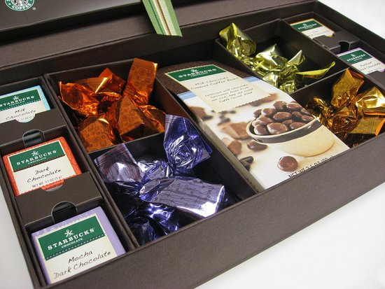
Ürün Farklılaştırma Stratejisi:
Ayrıca şirket zengin içecek çeşitlerinin dışında sandviç, tatlı, çikolata gibi yiyecekler, kahve şurubu, öğütülmüş kahve, kahve yapım malzemeleri, çeşitli hediyelikler, müzik albümleri gibi ürünlerin de satışını gerçekleştirmektedir

Slide 10
Pazarlama Stratejileri
Fiyat:
Stabucks’ın fiyatlandırma politikasını “yüksek kalite ürün, yüksek fiyat” olarak özetleyebiliriz.

Slide 11
Pazarlama Stratejileri:
Dağıtım (Yer Seçimi):
“Doğru mekanları seçme işi bir perakendecinin başarısının önemli parçasıdır.” (Howard Schultz)
İnsanların;
-çalıştıkları,
-alışveriş yaptıkları,
-seyahat ettikleri,
-yemek yedikleri yerlerde mağaza açarak müşterilere ulaşmak.

Slide 12
Pazarlama Stratejileri: Dağıtım (Yer Seçimi):
-Çok sayıda mağaza açmak (Bu mağazalar aynı zamanda tanıtım fonksiyonunu da yerine getirmektedir),
-Kolay ulaşılabilir olmak (Müşteriyi mümkün olan her yerde yakalamak),
-Kısa sürede çok hızlı büyüyerek pazarı ele geçirmek.
- -Ürünleri kullan at bardaklarda sunarak işletme dışında da tüketilmesini mümkün kılmak

